Slide 1
现代密码学理论与实践 第6章 其他加密技术
Fifth Edition by William Stallings
苗付友
mfy@ustc.edu.cn
2016年10月

Slide 2
本章要点
多重加密是将一个加密算法多次使用的技术，明文通过加密算法转化为密文，然后将该密文作为输入重新执行加密算法，该过程可以重复多次。
三重DES(3DES)在三个阶段使用DES算法，共用到两组或三组密钥。
选择工作模式是一项增强密码算法或者使算法适应具体应用的技术。
对称密码有5种工作模式，电码本模式、密文分组链接模式、密文反馈模式、输出反馈模式和计数器模式。
流密码是一种对称密码算法，其输出密文是由输入明文逐位或者逐字节产生的，RC4是应用最广泛的一种流密码。

Slide 3
本章目录
6.1 多重加密与三重DES算法
6.1.1 双重DES
6.1.2 三重DES
6.1.3 使用三个密钥的三重DES
6.2 分组密码的工作模式
1）电子密码本模式
2）密文分组链接模式
3）密码反馈模式
4) 输出反馈模式
5)计数器模式
6.3 流密码和RC4
6.3.1 流密码
6.3.2 RC4算法

Slide 4
6.1 多重加密与三重DES算法
寻找代替DES的新密码的理由是显然的
理论分析已经证明DES是可破的
密钥的穷举攻击是可行的
AES是一种新的安全的密码
在AES之前，还可以用DES进行多次加密，且使用多个密钥
三重DES(Triple-DES)被广泛接受

Slide 5
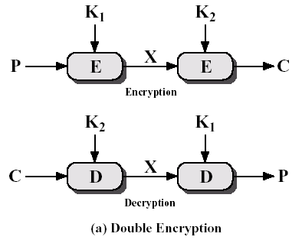
6.1.1 双重DES
多次加密的最简单形式是进行两次加密，每次使用不同的密钥
双重DES (Double DES)
给定明文P和加密密钥K₁和K₂,
加密：C=E_{K2}[E_{K1}[P]]
解密：P=D_{K1}[D_{K2}[C]]
密钥长度为56x2=112位
存在中途相遇攻击问题

Slide 6
6.1.1 双重DES
中途相遇攻击 “meet-in-the-middle”
只要连续使用密码两次，这种攻击总是有效，因为X = E_{K1}(P) = D_{K2}(C)
用所有可能的密钥加密明文P并把结果按顺序存储起来
然后用所有可能的密钥解密密文C，寻找匹配的X值
因此复杂度只有O(2⁵⁶)

Slide 7
中途相遇攻击(Meet-in-the-Middle Attack)
这种攻击对使用两次加密的分组密码都有效
C=E_{K2}[E_{K1}[P]]，则X=E_{K1}[P]=D_{K2}[C]
若已知(P, C)，则
对2⁵⁶个可能的K₁加密P，结果存入表中，按X值排序
对2⁵⁶个可能的K₂解密C，在表中寻找匹配
如果产生匹配，则用一个新的明文密文对检测所得两个密钥
如果两密钥产生正确的密文，则接受为正确密钥
对任意给定的明文P，双重DES产生的密文有2⁶⁴可能，密钥空间为2¹¹²。对给定明文P，可产生给定密文C的密钥的个数平均为2¹¹²/2⁶⁴=2⁴⁸。上述攻击过程对第一个(P,C)对将产生2⁴⁸个错误的结果，而对第二个(P,C)对，错误结果的概率就降为2⁴⁸⁻⁶⁴ =2⁻¹⁶，即中途相遇攻击使用两组已知明密文对就可以检测到正确密钥的概率是1-2⁻¹⁶，攻击双重DES，工作量仅为2⁵⁶，与攻击单DES所需的2⁵⁵差不多。
注释：
1）按X值排序，则产生相同X值的不同（K1,K2）组合将汇聚在一起,方便利用第2个明文密文对对这些密钥进行进一步测试。
2)关于2⁻¹⁶：对于每个特定的（K1,K2），将第2个明文P加密为特定密文C的概率为1/2⁶⁴ ，共有大约2⁴⁸个错误密钥，因此出错的概率就是2⁴⁸⁻⁶⁴ =2⁻¹⁶

Slide 8
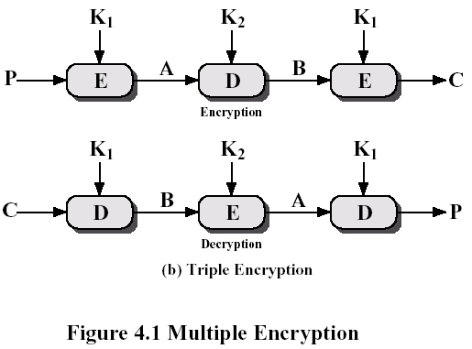
6.1.2 三重DES
使用两个密钥进行三次加密：E-D-E sequence
C=E_{K1}[D_{K2}[E_{K1}[P]]
如果K1=K2，则相当于单次DES
已被用于密钥管理标准ANSI X9.17和ISO8732
当前还没有对三重DES的可行攻击方法
Notes:
Triple-DES with two keys is a popular alternative to single-DES, but suffers from being 3 times slower to run.
Although there are no practical attacks, have some indications of attack approaches.
Hence some are now adopting Triple-DES with three keys for greater security.

Slide 9
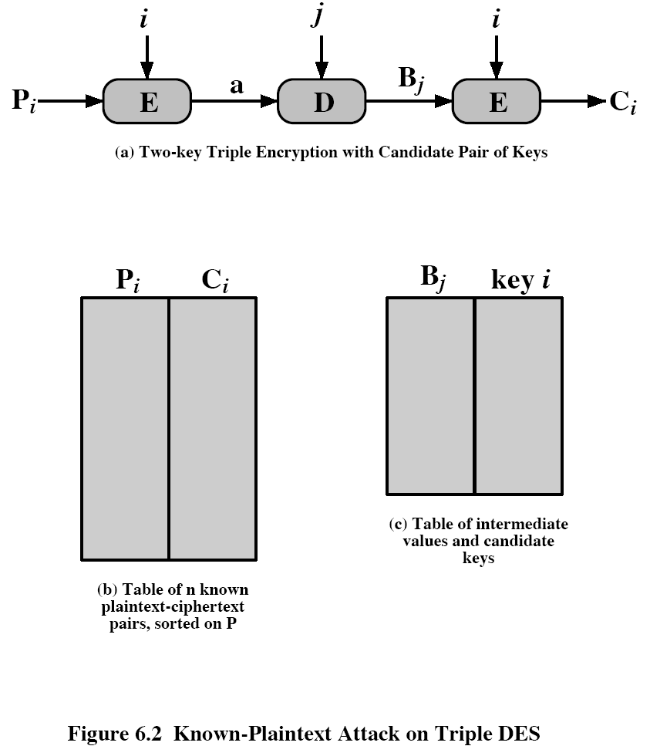
对三重DES的已知明文攻击

Slide 10
6.1.3 使用三个密钥的三重DES
虽然对于使用两个密钥的Triple-DES还没有实际的成功攻击，但是仍然令人有些担心
因此可以考虑使用三个密钥的Triple-DES，这样，密钥的长度就是168位
C = E_{K3}[D_{K2}[E_{K1}[P]]]
使用三个密钥的Triple-DES如今已被广泛采用，如PGP, S/MIME
当然还有使用更多重DES的，如5DES

Slide 11
6.2 分组密码的工作模式

Slide 12
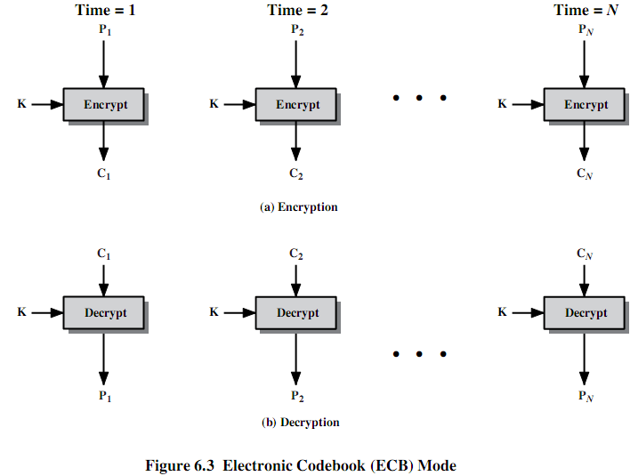
1）电子密码本模式Electronic Codebook, ECB
明文分成64的分组进行加密，必要时填充，每个分组用同一密钥加密，同样明文分组加密得相同密文

Slide 13
ECB模式的局限性
ECB模式特别适合数据较少的情况，如安全传输DES密钥
一段明文消息中若有几个相同的明文组，则密文也将出现几个相同的片段
对于很长的消息，ECB是不安全的，如果消息是非常结构化的，密码分析可能利用其结构特征来破解
ECB的弱点来源于其加密过的密文分组是互相独立的

Slide 14
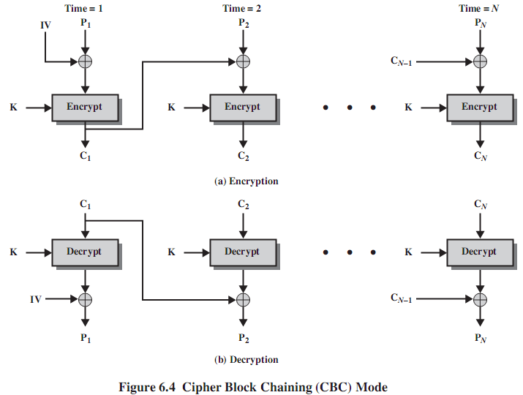
2）密文分组链接模式Cipher Block Chaining (CBC)
加密输入是当前明文分组和前一密文分组的异或，形成一条链，使用相同的密钥， 这样每个明文分组的加密函数输入与明文分组之间不再有固定的关系

Slide 15
CBC的优点和局限
每个密文分组依赖于所有明文分组
明文消息中的任何一点变化都会影响所有的密文分组
发送方和接收方需要共享初始向量Initial Value(IV)
如果IV被明文传送，则攻击者可以改变第一个分组的某些位，然后预先改变IV中的某些位，则接收者收到的P1也就相应改变了
因此，IV必须是一个固定的值(as in EFTPOS)或者必须用ECB方式在消息之前加密传送
在消息的最后，还要处理不够长度的分组
可以填充已知非数据值，或者在最后一块补上填充位长度
eg. [ b1 b2 b3 0 0 0 0 5] <- 3 data bytes, then 5 bytes pad+count

Slide 16
3.）密码反馈模式Cipher FeedBack (CFB)
是一种将DES转化成流密码的技术，不再要求报文被填充成整个分组，可以实时运行，如果要传输一个字符流，每个字符都可以使用面向字符的流密码立刻加密和传输。
加密：加密函数的输入是一个64位的移位寄存器，产生初始向量IV。加密函数高端s位与明文P1的第一单元异或，产生s位密文C1进入移位寄存器低端，继续加密，与P2输入异或，如此重复直到所有明文单元都完成加密。
解密：采用相同方案，但是使用加密函数而非解密函数。

Slide 18
CFB模式的优点和局限
当数据以位或字节形式到达时使用都是适当的
最通用的是流密码形式
在加密解密两端都需要用分组加密器
发生错误时，错误会传播几个分组 :
（移位寄存器宽度/密文长度） +1 个分组

Slide 19
4) 输出反馈模式Output FeedBack (OFB)
输出反馈模式Output FeedBack (OFB)
结构上类似CFB，但是OFB中加密函数输出被反馈回移位寄存器，CFB中是密文单元被反馈回移位寄存器。优点是传输中的比特差错不会传播。

Slide 21
OFB的优点和局限
与CFB模式非常相似
但是是从加密器输出反馈，与消息本身是独立的
是Vernam加密器的变形，因此绝不能重复使用相同的序列(key+IV)
收发双方必须保持同步，如果不同步时必须有某种手段来恢复同步
进一步的研究表明只有使用OFB-64是合适的

Slide 22
5)计数器模式Counter (CRT)
Counter (CTR)
是一种新模式，虽然早就提出来了
与OFB很像，但是加密的是计数器的值而不是任何反馈回来的值
每一个明文分组都必须使用一个不同的密钥和计数器值，决不要重复使用
C_{i} = P_{i} XOR O_{i}
O_{i} = DES_{K1}(i)
可以用于高速网络加密中

Slide 23
Counter (CTR)

Slide 24
CTR的优点和局限
高效
可以做并行加密
对高速链路的突发数据加密尤其有效
可以对被加密的分组进行随机存取
相当安全
简洁
必须决不重复使用密钥和计数器值

Slide 25
6.3 流密码和RC4
6.3.1 流密码
按位处理明文消息(as a stream)
典型做法是用一个伪随机流密钥与明文按位异或
流密钥的随机性完全扰乱了明文消息的统计特性
C_{i} = M_{i} XOR StreamKey_{i}
不能重复使用流密钥，不然系统可能被破解

Slide 26
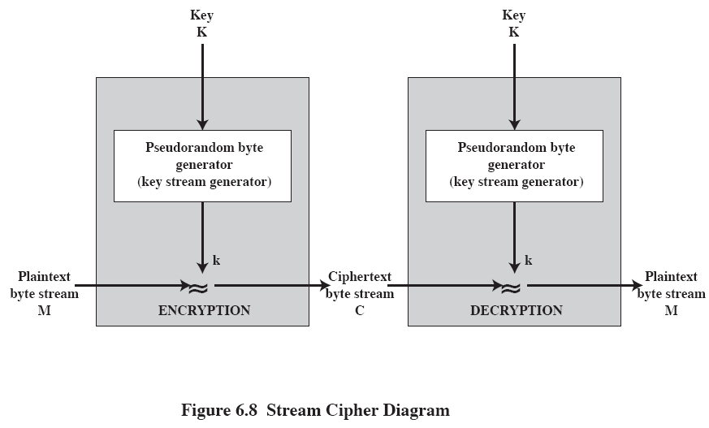
流密码的结构

Slide 27
流密码设计方面的一些考虑
无重复的长周期
统计上是随机的
依赖于足够长的密钥
线性复杂性要大
对于相关性要有免疫性
扰乱
扩散
采用高度非线性的布尔函数
Notes:
Criteria from Rueppel

Slide 28
6.3.2 RC4算法
由RSA在1987提出
Ron Rivest设计，简单且高效
密钥长度可变，面向字节的流密码
使用广泛(web SSL/TLS, wireless WEP)
对所有8位的值以密钥实现随机置换
用置换加密输入消息，每次一个字节

Slide 29
RC4密钥安排
从数组S开始，S为{0..255}
使用密钥充分进行变换
S形成密码的内在状态internal state
密钥k的长度为l字节
for i = 0 to 255 do
S[i] = i
j = 0
for i = 0 to 255 do
j = (j + S[i] + k[i mod l]) (mod 256)
swap (S[i], S[j])
Notes:
The RC4 key schedule initializes the state S to the numbers 0..255, and then walks thru each entry in turn, using its current value plus the next byte of key to pick another entry in the array, and swaps their values over. After doing this 256 times, the result is a well and truly shuffled array. The total number of possible states is 256! - a truly enormous number, much larger even than the 2048-bit (256*8) max key allowed can select.

Slide 30
RC4的加密
加密过程是继续进行数组值的置换
如果密钥K的长度是256字节，则将K赋予临时向量T，否则将K的值(长度为keylen个字节)赋予T的前keylen个元素
与消息的下一个字节异或，进行加解密
i = j = 0
for each message byte M_{i}
i = (i + 1) (mod 256)
j = (j + S[i]) (mod 256)
swap(S[i], S[j])
t = (S[i] + S[j]) (mod 256)
C_{i} = M_{i} XOR S[t]
Notes:
To form the stream key for en/decryption (which are identical), RC4 continues to shuffle the permutation array S by continuing to swap each element in turn with some other entry, and using the sum of these two entry values to select another value to use as the stream key.

Slide 31
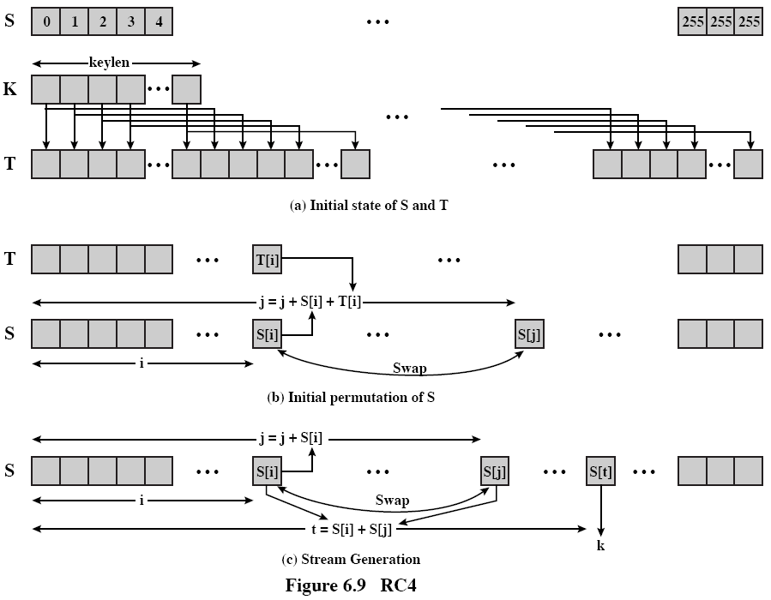

Slide 32
RC4的安全性
可以抵御已知的各种攻击
加密结果是非常“非线性”的
RC4是流密码，决不重复使用密钥
用于为802.11无线局域网提供安全性的WEP协议，易受一种特殊攻击，问题不在RC4本身，而是RC4中输入的密钥的产生途径有漏洞
Notes:
RC4 is widely used, in SSL for secure web transactions amongst other uses. Currently its regarded as quite secure, if used correctly.

Slide 33
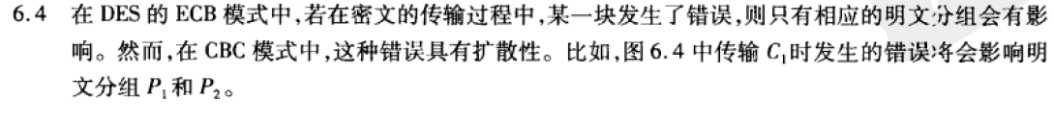
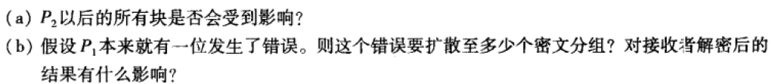
本章作业
6.5 对于RC4的密钥值是什么的时候，使得S在初始化过程中没有变化？即自对 S进行初始置换后，S的元素的值按升序分别等于0到255？

